Slide 1
Data Prepration for Xeratic Expansion Business
By : Group 21
Bintang Abelian
Ashar Saragih
Sitti Fildzah Rahma

Slide 2
Daftar Isi
01
02
03
04
Overview
I/O Canvas
Tahapan Pengerjaan
Mock Up Dashboard

Slide 3

01
Overiew

Slide 4
Overview
Projek yang kami buat adalah menampilkan dashboard berupa data yang diharapkan dapat menjawab kebutuhan stakeholder untuk melakukan ekspansi bisnis.

Slide 5

02
I/O
Canvas

Slide 6
Goal: Pengembangan/Ekspansi Xeratic di tingkat provinsi
Input: Data Sakernas
Data Susenas
Output:
Menampilkan dashboard terkait variabel ekonomi yang mendukung untuk melakukan ekspansi perusahaan Xeratic

Slide 7
Input
Sumber data yang digunakan berasal Badan Pusat Statistik yaitu Sakernas dan Susenas dan instansi lain yang terkait seperti Badan Koordinasi Penanaman Modal (BKPM). Lingkup data yang digunakan adalah 34 provinsi dengan rentang tahun 2019-2022.
1. Sakernas (Survei Angkatan Kerja Nasional)
Sakernas adalah survei yang dirancang khusus untuk mengumpulkankan data ketenagakerjaan.
2. Susenas (Survei Sosial Ekonomi Nasional)
Susenas adalah survei yang dirancang khusus untuk mengumpulkan data mengenai kesejahteraan rmah tangga di Indonesia.

Slide 8
Variabel
Angkataan Kerja
Tingkat Pendidikan yang Terakhir Ditamatkan
Pengangguran
Penduduk yang sudah memasuki usia kerja, baik yang sudah bekerja, belum bekerja, atau sedang mencari pekerjaan
Penduduk yang termasuk angkatan kerja tetapi tidak bekerja dan sedang mencari pekerjaan menurut referensi waktu tertentu
Jumlah penduduk yang berhasil menamatkan tingkat pendidikan tertentu yang dibuktikan dengan kepemilikan ijazah.

Slide 9
Variabel
Pendapatan Domestik Regional Bruto
Penduduk yg memiliki/menguasai komputer
Investasi
Salah satu perangkat data ekonomi yang dapat digunakan untuk mengevaluasi kinerja pembangunan ekonomi suatu wilayah (provinsi maupun kabupaten/kota)
Banykanya penduduk yang memiliki/menguasai komputer
Kegiatan penanaman modal baik yang berasal dari dalam negeri maupun luar negeri.

Slide 10
Variabel
Penduduk Usia 16-25+ yang Pernah Mengakses Internet
Pengakses Internet Sektor Informasi dan Komunikasi
Penduduk berusia 16-25+ yang pernah menggunakan internet.
Banyaknya pengguna internet pada sektor infromasi dan komunikasi

Slide 11
Output
01
02
Menampilkan tabel yang berisi raw data keseluruhan variabel untuk mempermudah user jika ingin melihat dan membandingkan variabel tertentu serta melihat penurunan atau kenaikan pertahunnya.
Visualisasi keseluruhan variabel menggunakan bar chart dan line chart.
Bar chart digunakan untuk membandingkan data antar provinsi.
Line chart digunakan untuk melihat tren variabel.

Slide 12

03
Tahapan
Pengerjaan

Slide 13
ETL (Extract, Transform, Load)
Getting User Requests
Visualisasi Data
Mockup Dashboard
1
2
3
4

Slide 14
ETL
Extract
Mengambil data dari website instansi terkait.
Transform
Melakukan formating data agar data seragam dan bisa diolah. Serta melakukan agregasi data pada variabel-variabel tertentu.
Tool yang digunakan Ms. Excel
Load
Menyimpan data yang telah disesuaikan formatnya ke dalam database.
Tool yang digunakan Ms. Excel

Slide 15

Brainstorming with Client
Validasi Variabel yang diperlukan
Validasi Mockup
Validasi Visualisasi Data

Slide 16
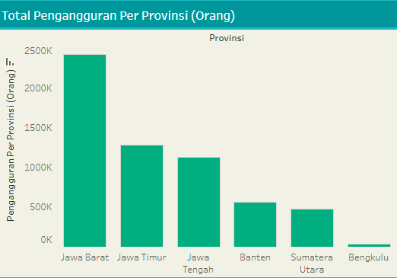
Visualisasi Data - (1)
Bar Chart
Pemilihan type Bar digunakan untuk membandingkan data per provinsi berdasarkan tahun pengamatan yang dipilih.

Slide 17
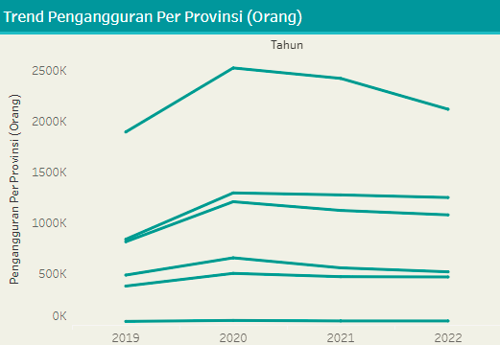
Visualisasi Data - (2)
Line Chart
Pemilihan type line digunakan untuk melihat trend provinsi dari tahun ke tahun

Slide 18
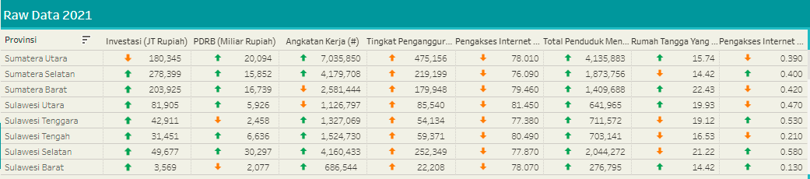
Visualisasi Data - (3)
Line Chart
Pemilihan visualisasi Table untuk melihat detail raw data tiap provinsi untuk masing-masing variabel dengan penambahan informasi tanda panah naik/turun berdasarkan data perbandingan tahun lalu.

Slide 19

04
Mock Up Dashboard

Slide 20
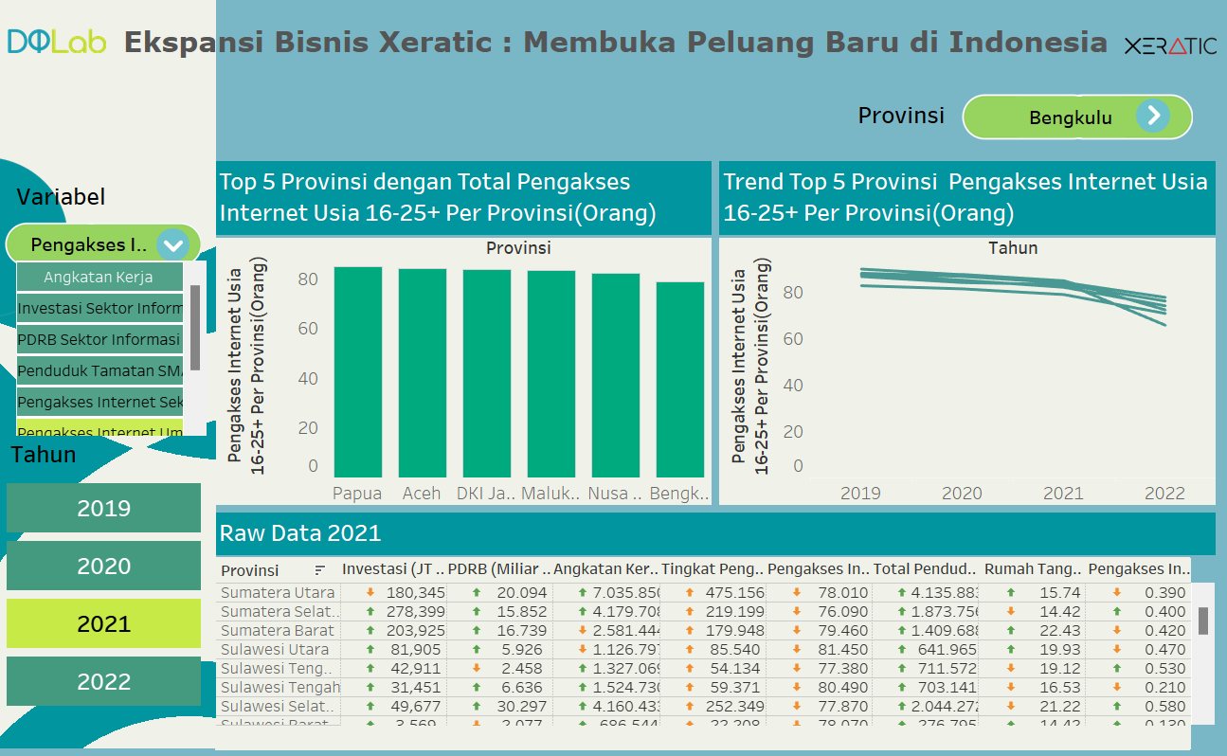

Slide 21
THANK YOU !

